Slide 1



לינארית To Go- פודקאסט מלווה לקורס שנה א' במתמטיקה
כנס מיט"ל 2025
נדב קלמה (ויאיר הרטמן)
אוניברסיטת בן גוריון

Slide 2

הפודקאסט לינארית To Go
בינואר 2024 הקלטנו סגל הקורס באלגברה לינארית 1 למתמטיקאים באוניברסיטת בן גוריון,
פרופ' יאיר הרטמן מרצה הקורס ונדב קלמה (המתרגל, אני) פודקאסט מלווה לקורס אלגברה לינארית.
כך נפתח הפרק הראשון.
בהרצאה היום אנסה להביא את הסיפור של הפודקאסט, האתגרים, השאלות שעלו, והתוצאות.

Slide 3
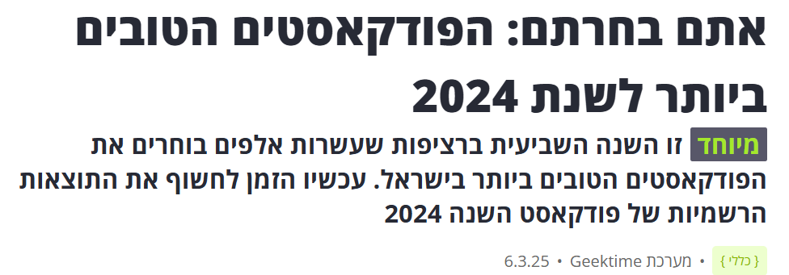





פודקאסטים
טכנולוגיה
אקטואליה
אקטואליה - סאטירה
קומדיה*
תרבות
Notes:
פודקאסטים הם דבר נפוץ מאוד, בעולם ובישראל

Slide 4
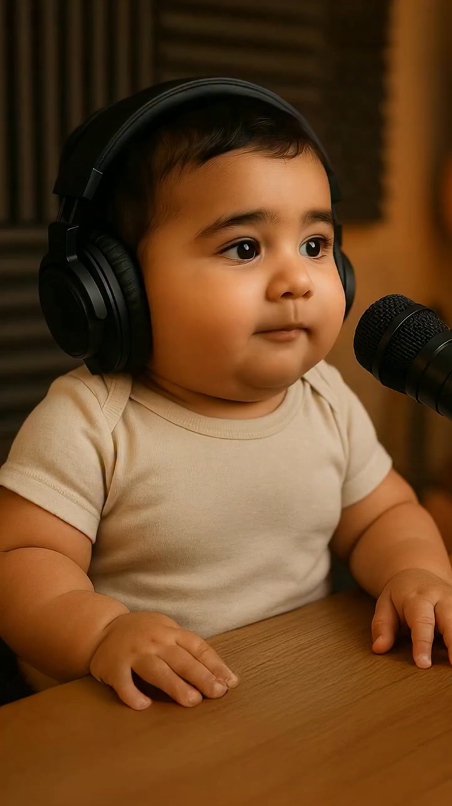
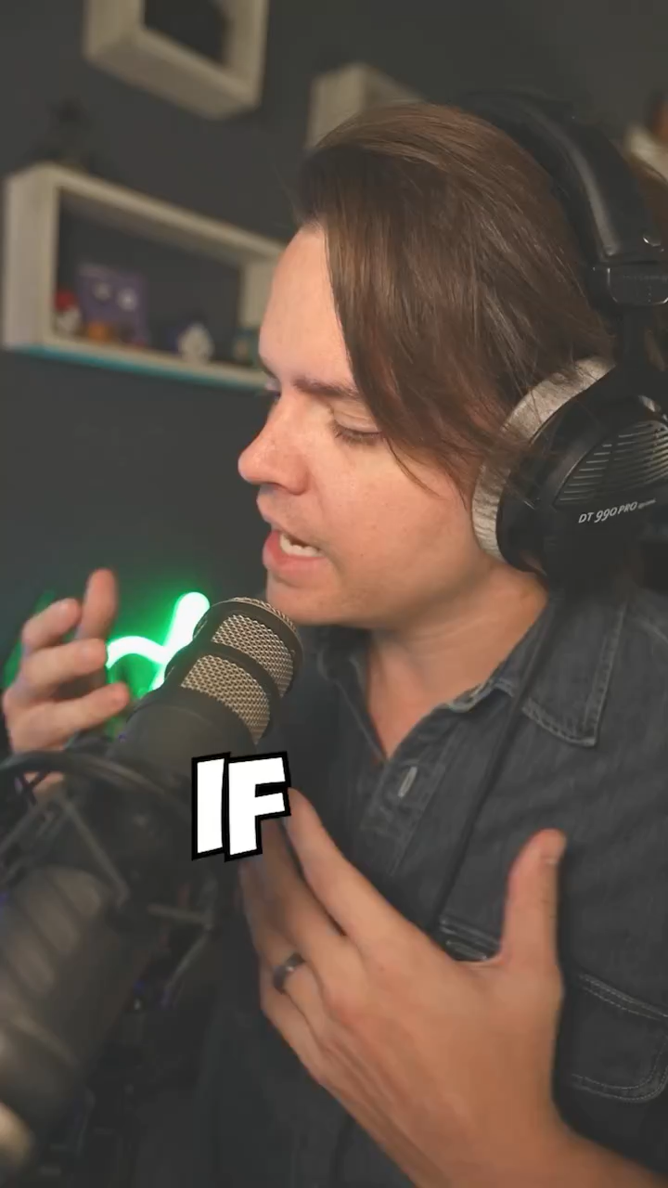
פודקאסטים
בגלל הקלות של ההפקה של פודקאסטים, היום לכל "מומחה" יש פודקאסט.
@imandrewrussell
אודי כגן

Slide 5
פודקאסטים
בעיה עם פודקאסטים שהיום לכל "מומחה" יש פודקאסט
אודי כגן

Slide 6

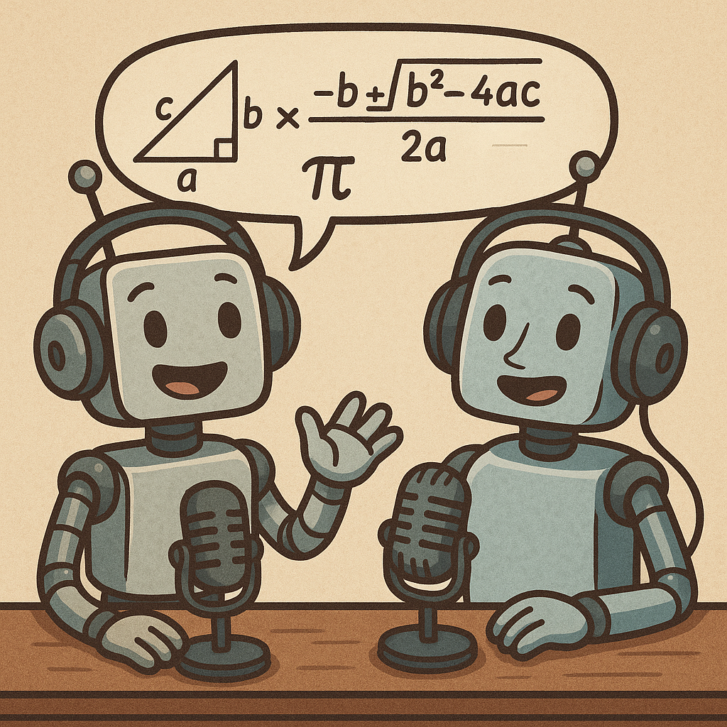

פודקאסטים ותכנים אקדמאיים
NotebookLM – כלי AI של גוגל עם פיצ'ר ליצירת פודקאסטים.
דוגמה:
"אז מה זו אלגברה לינארית" –
בלוג "לא מדויק" –
גדי אלכסנדרוביץ’.

Slide 7


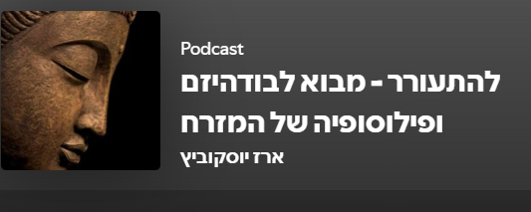
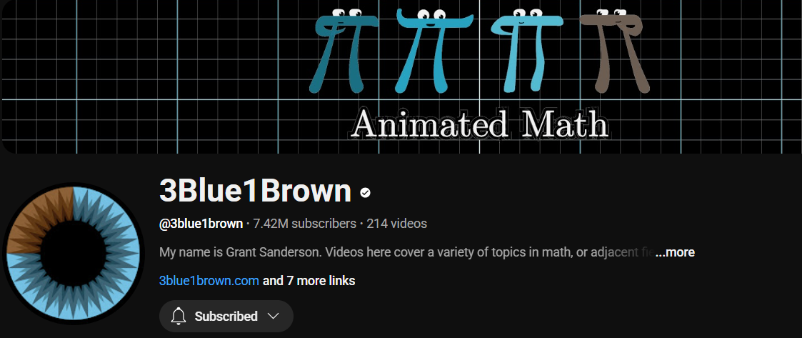
פודקאסטים ותכנים אקדמאיים
תחנת Radio BGU שפועלת באוניברסיטה כבר
הפיקה פודקאסטים מלווים למספר קורסים.
יש המון תכנים מתמטיים ביוטיוב
  3Blue1Brown

Slide 8
למה פודקאסט לקורס באוניברסיטה?
אפשרות למידה במדיום אחר, זמין ונגיש, בהאזנה לשיחה נעימה וקלילה.
אפשרות לראות את התמונה הגדולה.
בתוך כל הפרטים הטכניים, יש צורך לראות את התמונה הגדולה.
מחזק את תחושת הקירבה בין הסגל לסטונדטים.
אפשרות לשימוש חוזר.
גלובאליות, קורס שנלמד בכל מוסד אקדמאי ולכן בעל פוטנציאל חשיפה ושימוש גדול מאוד!
אפשרות להרחיב ולהעמיק, לדבר על נושאים מתקדמים שאין זמן לדבר עליהם במהלך השיעורים.
זה קל! ההפקה של פודקאסט לא דורשת הרבה משאבים.
זה כיף!
Notes:
מקום זמין ונגיש – נסיעה באוטובוס, חדר כושר או שטיפת כלים
זה כיף! – הרצון להקליט את הפודקאסט הגיע ממקום אישי, שיחות עם יאיר

Slide 9
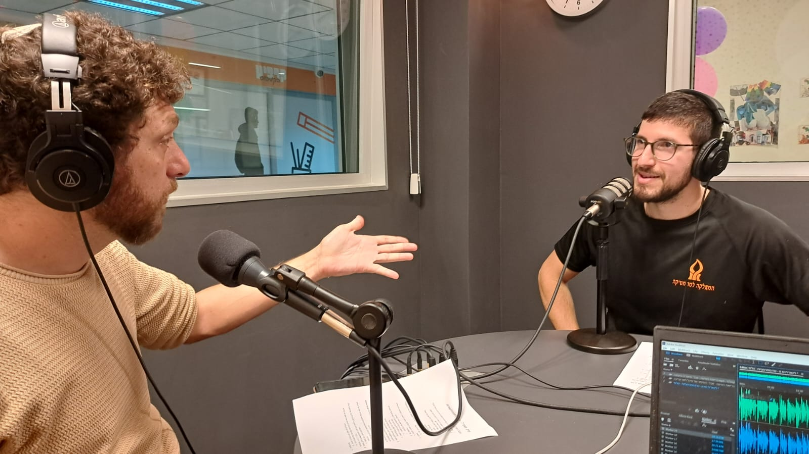
ההפקה
הקלטנו באולפן של RadioBGU שדאגו להקלטה, לעריכה ולהפצה.
קיבלנו מימון מהקרן והיחידה לקידום הוראה באוניברסיטת בן גוריון.
בכל שבוע הקלטנו פרק על הנושא שנלמד באותו השבוע.
הכנו סוג של "תסריט" –
מבנה של הפרק, נקודות ומשפטים שאנחנו רוצים להזכיר.
חוץ מהמבנה, נתנו לשיח שלנו לקחת את הפרק.
כיום יש לפודקאסט 9 פרקים.

Slide 10

השם והפתיח
לפרוס את המרחב.
מטריצות בלי גרעינים.
ללכסן בשקל 90.
לארוז שלושה וקטורים בת"ל.
כל אלו מושגים באלגברה לינארית.
Notes:
על הרעיון לשם חשבנו ממש בבוקר ההקלטה, לינארית To Go – שזה בעצם לקחת את הקורס, אבל בתנועה, טוגו
וככה גם בא הרעיון לפתיח של הפרק

Slide 11

הפודקאסט אינו תחליף לקורס
אנחנו הגדרנו את הפודקאסט כחומר מלווה לקורס.
הוא לא היווה תחליף להגעה לשיעורים ולביצוע מטלות הקורס.
הפודקאסט לא נגיש למי שלא עושה את הקורס –
המטרה שלנו לא הייתה להנגיש את הנושא לקהל הרחב, אלא ספציפית למי שלוקח את הקורס.
הפרק הראשון כן נגיש (יותר) לקהל הרחב

Slide 12
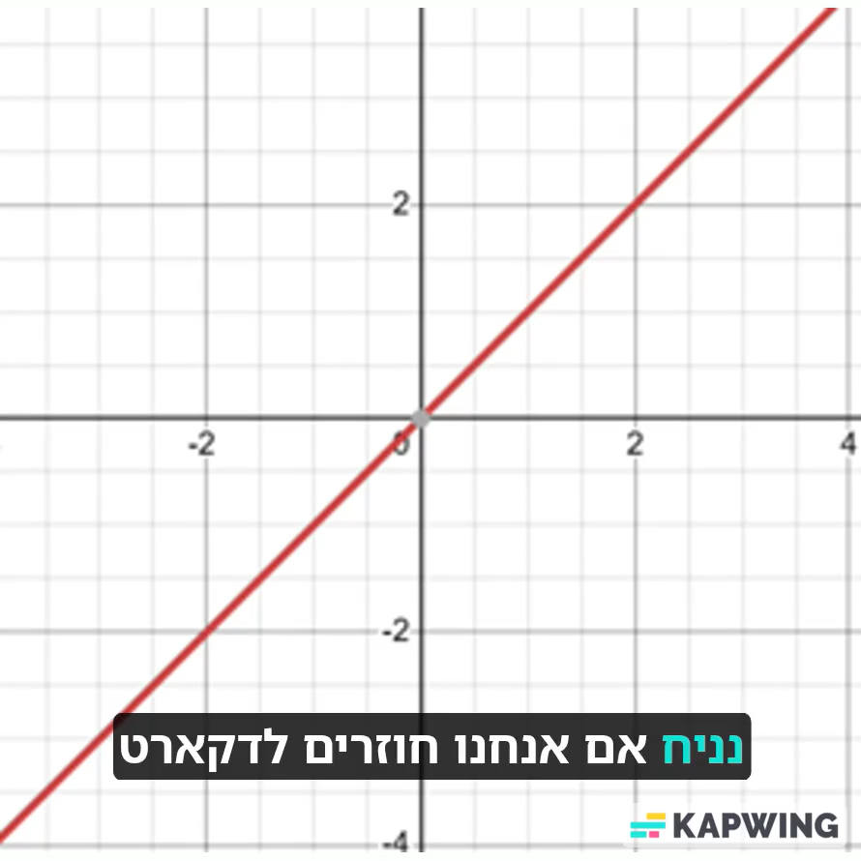
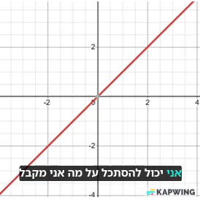
האתגר בפודקאסט מתמטי –
איך אפשר בלי לוח?
אז למה פודקאסט ולא סירטוני יוטיוב?
כי אותם כנראה לא היה לנו כוח להפיק.
איך בכל זאת הנגשנו את התוכן לפודקאסט?
דוגמאות שאפשר לדמיין –
ישר במישור דו מימדי
שימוש בדוגמאות חוזרות.
לא להיכנס יותר מדי לפרטים טכניים –
בעיקר לדבר על האינטואיציה.

Slide 13
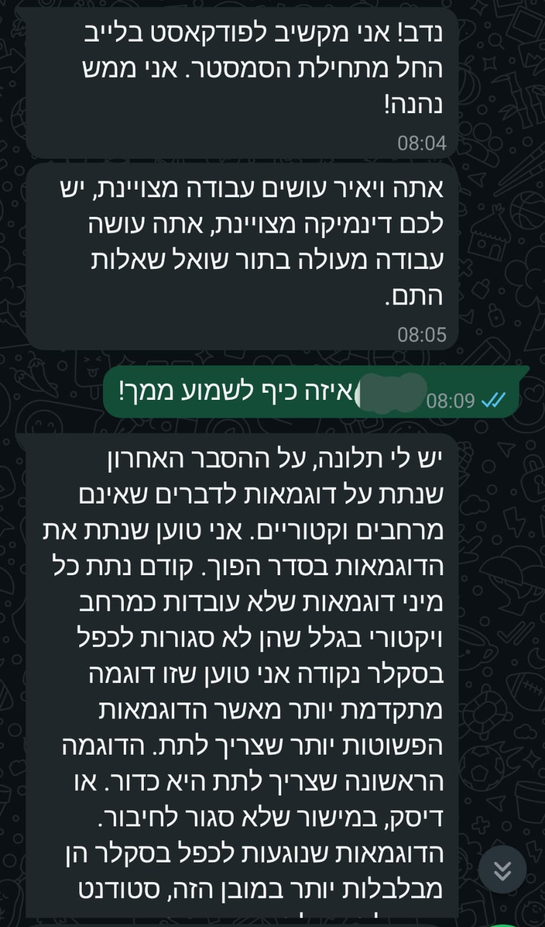
תוצאות והתרשמויות - בקהילה
הפודקאסט יצר עניין רב בקרב המחלקה למתמטיקה.
מדי שבוע היינו מקבלים הערות מחברי סגל שהאזינו לפרקים.
ומדי פעם גם תפסו אותנו בטעויות.
ההאזנה הייתה מפעילה את האנשים –
"אני יותר אוהב להזכיר את הדוגמה הזו"/
"איך לא אמרתם להם על ...?"

Slide 14
תוצאות והתרשמויות
Notes:
לא השקענו בפרסום

Slide 15
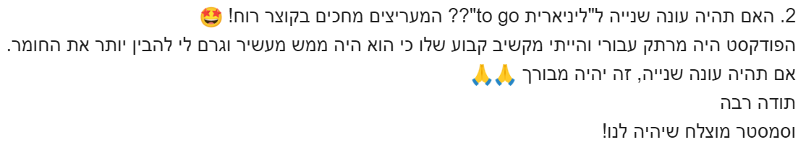
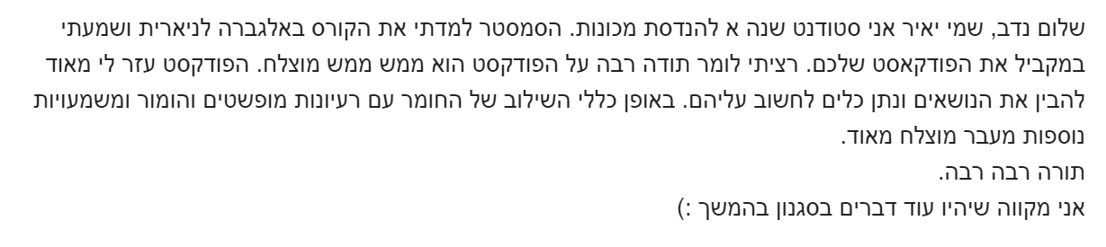
תוצאות והתרשמויות

Slide 16

מחשבות להמשך
הפודקאסט פתח לנו (ליאיר ועבורי) את התיאבון לעשות עוד פודקאסטים כאלו, ואנחנו כבר מתכננים לעשות עונה לאלגברה 2.
אנחנו מאמינים שיש שיש מקום לפודקאסט ככלי עזר לימודי בעוד קורסים.
  במחלקה למתמטיקה.
  בכללי במדעי הטבע ובהנדסות.
השנה החלו להקליט פודקאסט עבור קורס "מבוא למדעי המחשב".

Slide 17


תודה!
kalmn@post.bgu.ac.il

